Slide 1
ТЕМА 1. ЗАВДАННЯ ЕКОНОМІЧНОЇ НАУКИ ТА ЇЇ ЗНАЧЕННЯ 1. Предмет і основні функції економічної теорії. 2. Сутність суспільного виробництва. 3. Продукт виробництва та його форми. 4. Ресурси та їх особливості. 5. Економічні потреби суспільства, їх сутність і класифікація.

Slide 2
1. Предмет і основні функції економічної теорії.
У перекладі з грецької «економіка » - це мистецтво ведення домашнього господарства. Вперше його вжив Арістотель (Ш ст. до н.е.), який тлумачив економіку як виробництво благ для задоволення потреб людей.
Економічна теорія - це суспільна наука , яка вивчає закони розвитку економічних систем, діяльність економічних субʼєктів, спрямовану на ефективне господарювання в умовах обмежених ресурсів, з метою задоволення своїх безмежних потреб.
Предмет економічної теорії - це виробничі відносини між людьми у процесі праці, безпосереднього виробництва товарів і послуг, а також у сфері їх обміну, розподілу та споживання.
Основні функції економічної теорії
1. Теоретико-пізнавальна - полягає у пізнанні суті, форм виявлення та організації виробничих відносин, притаманних їм економічних законів.
2. Практична — суть її у використанні здобутих знань у практичній діяльності людей, суспільства. Насамперед при формуванні економічної політики держави, вирішенні конкретних завдань.
3. Методична - полягає у виробленні адекватних її предмета наукових підходів, методів і засобів дослідження.
4. Світоглядна - виступає базою пізнання і методології дослідження.
5. Виховна - орієнтована на формування науково-економічного мислення та відповідної психології кожної соціальної верстви, кожної людини.
6. Ідеологічна - економічна теорія виконує її передусім через свій зміст, через висвітлення дійсності.

Slide 3
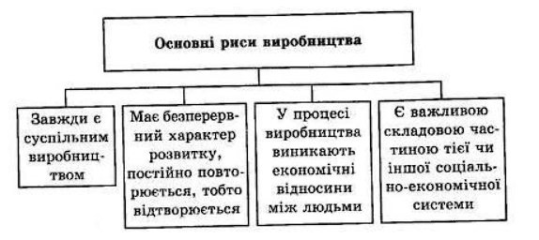
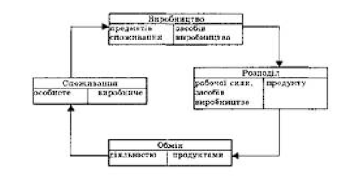
2. Сутність суспільного виробництва.
Виробництво - це процес взаємодії людини з природою з метою створення матеріальних благ та послуг, які потрібні для існування та розвитку суспільства.
Історично воно пройшло тривалий шлях розвитку від виготовлення найпростіших продуктів до виробництва найскладніших технічних систем. У процесі виробництва не тільки змінюється спосіб та вид виготовлення благ та послуг, але відбувається і моральне вдосконалення самої людини. Будь-яке виробництво є процесом суспільним і безперервним. Люди не можуть перестати виробляти тому, що вони не можуть перестати споживати.
Суспільне виробництво - це сукупність індивідуальних виробництв (підприємств, фірм) у їхньому взаємозв'язку, взаємодії, взаємообумовленості та взаємозалежності.
Суспільне виробництво - це сукупна організована діяльність людей із перетворення речовин і сил природи з метою створення матеріальних і нематеріальних благ, необхідних для їх існування та розвитку.

Slide 4
За своєю структурою суспільне виробництво складається з наступних елементів або фаз:
а) безпосереднє виробництво;
б) розподіл;
в) омін;
г) споживання.
Виробництво (безпосереднє виробництво) – процес створення матеріальних благ та послуг, необхідних для існування та розвитку людини.
Розподіл – процес визначення частки кожного економічного суб’єкта у створених економічних благах та її отримання у натуральній або грошовій формі.
Обмін – процес руху економічних благ від виробників до споживачів, що опосередковується купівлею-продажем за допомогою грошей.
Споживання – процес використання результатів виробництва для задоволення певних потреб.
Фази виробництва тісно пов’язані між собою, хоча кожна з них відносно відособлена, має свої характерні особливості.
За сферами економічної діяльності людей у суспільному виробництві розрізняють:
основне виробництво;
виробничу інфраструктуру;
соціальну інфраструктуру.

Slide 5
Основне виробництво – це галузі матеріального виробництва, де безпосередньо виготовляються предмети споживання й засоби виробництва. Воно включає сировинний, паливно-енергетичний, металургійний, агропромисловий комплекси, виробництво товарів народного вжитку тощо.
Виробнича інфраструктура являє собою комплекс галузей, які обслуговують основне виробництво і забезпечують ефективну економічну діяльність на кожному підприємстві й в народному господарстві в цілому. До них належать: транспорт, зв’язок, фінансово-кредитні установи.
Надаючи послуги виробництву, сприяючи підвищенню його ефективності і поліпшуючи умови праці, господарська діяльність даних галузей фактично примножує суспільне багатство. Тому саме розширення виробничої інфраструктури і перетворення її в крупний сектор господарства є однією з найважливіших закономірностей індустріального розвитку економіки. Отже, за сучасних умов найважливішим напрямом удосконалення суспільного виробництва має бути прискорений розвиток виробничої інфраструктури.
Основне виробництво і виробнича інфраструктура у сукупності становлять сферу матеріального виробництво. Але в міру розвитку суспільства зростають його потреби в духовних благах, які створюються в нематеріальній сфері, що й зумовлює існування соціальної інфраструктури.
Соціальна інфраструктура – це нематеріальне виробництва, галузі, продукт яких спрямований на задоволення потреб всебічного розвитку людини, підвищення культурного та особистого рівня людини. До сфери соціальної інфраструктури входять: охорона здоров’я, освіта, наука, культура й мистецтво. Досвід розвинутих країн переконує, що соціальна інфраструктура поступово перетворюється в основну сферу людської діяльності. Обсяг і якість соціальних послуг – важливий показник економічного прогресу суспільства й рівня життя населення.
Важливою складовою суспільного виробництва є також його організація й управління. Причому за умов посилення усуспільнення виробництва, поглиблення поділу праці, спеціалізації та кооперування значення чіткої організації всіх ланок економіки зростає.
Суспільна організація виробництва має забезпечувати науково-технічний прогрес і бути адекватною досягненому рівню реального усуспільнення виробництва, лише тоді вона сприятиме економічному розвитку.
Отже, суспільне виробництво не лише забезпечує людей необхідними споживчими благами, але й є двигуном науково-технічного прогресу, розвитку людини.

Slide 6
Фактори суспільного виробництва
Вибір щодо того, які товари та послуги виробляти, - це вибір щодо використання економікою її факторів виробництва, ресурсів, доступних їй для виробництва товарів та послуг. Простіше кажучи, «фактори виробництва» - це ресурси, які нам потрібні для того, щоб виробляти предмети, які ми хотіли б мати. Ці чотири фактори - земля, робоча сила, капітал та підприємці. Кожен з факторів робить можливим виробництво, а використання або неправильне використання будь-якого з них може вплинути на економіку.
Поняття землі пов'язане з конкретними предметами, які люди отримують від природи, такими як природні ресурси або речі, які виробляються землею, наприклад, сільськогосподарські продукти.
Праця - це те, що кожна людина робить як частину своїх засобів до існування або роботи, щоб оплатити своє існування. Праця виконується людьми, і це загальна кількість талантів і зусиль, які робоча сила країни має створювати продукти або послуги. Робоча сила може розширюватися або скорочуватися з часом, або вона може розвиватися зі змінами на ринку, але в довгостроковій перспективі це вплине на економіку країни.
Третім фактором виробництва є капітал, або капітальні товари, які є інструментами або обладнанням, необхідними для виробництва. Капітал є як результатом виробництва (складання бульдозера), так і може бути використаний у виробництві (бульдозер використовується на будівельному майданчику). Будь-яке обладнання або предмети, що використовуються бізнесом, щоб допомогти бізнесу функціонувати, є капіталом блага.
Останній фактор виробництва - підприємець, або людина з ідеєю створити товар або розробити послугу. Підприємець - це той, хто вважає, що він/вона має краще уявлення про те, як побудувати «кращу мишоловку». Саме ця людина в кінцевому підсумку намагається поєднати фактори виробництва, щоб зробити товар або надати послугу, яку хочуть люди і продати її з метою отримання прибутку. Підприємець є ризиком і творчим елементом, який дозволяє вільній ринковій економіці розвиватися в міру зміни споживчого попиту.

Slide 7
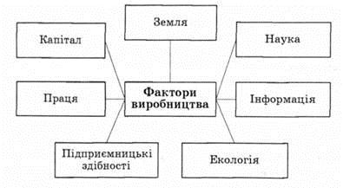
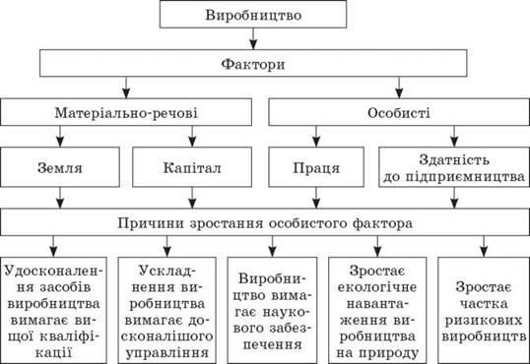
Засоби виробництва (англ. Means of production) — сукупність предметів та засобів праці, які використовуються людьми в процесі виробництва матеріальних благ і послуг. До засобів виробництва належать машини, знаряддя праці, фабрики, а також суспільний і природний капітал.

Slide 8
3. Продукт виробництва та його форми.
Економічні ресурси, використані в процесі виробництва для створення життєвих благ і задоволення людських потреб, стають продуктом виробництва. Продукт - це абсолютний результат виробництва, його ефект.
Продукт або благо може існувати у речовій формі, тобто бути речовим благом або у неречовій формі, тобто бути послугою.
Послуга - це виробнича діяльність, результати якої знаходять вираз в особливому корисному ефекті, що задовольняє людську потребу, тобто це не річ, а діяльність з корисним ефектом. Особливості послуги у тому, що процес її виробництва, на відміну від речового блага, завжди співпадає з процесом споживання. Розрізняють послуги матеріальні і нематеріальні.
Матеріальні послуги задовольняють матеріальні потреби людей (ремонт взуття, крану, перевезення готової продукції тощо).
Нематеріальні послуги задовольняють нематеріальні людські потреби (у знаннях, освіті, охороні здоров’я, культурних цінностей тощо). Специфічною нематеріальною формою продукту є інформація, тобто нагромаджені знання.
Продукт виробництва у будь-якій формі має дві характерні особливості: корисність і цінність.
Корисність продукту полягає у здатності задовольняти людську потребу або цілу групу потреб і відображає натурально-речову сторону продукту (матеріальне чи нематеріальне благо).
Цінність (вартість) продукту полягає у властивості прирівнюватися до іншого продукту і обмінюватися на нього у певних кількісних пропорціях, що виявляється на ринку, де він стає товаром (продуктом, призначеним для обміну чи продажу).
Корисність або натурально-речова сторона продукту визначається певними фізичними, хімічними, біологічними, механічними його характеристиками, відповідністю духовним і соціальним запитам людей і проявляється у задоволенні матеріальних, духовних і соціальних потреб людини.

Slide 9
Цінність або вартісна сторона продукту визначається витратами виробництва, які дозволяють порівнювати продукти і визначати кількісні пропорції їх обміну. Вартість продукту (товару) визначається через ціну, тобто його грошову оцінку. Існує декілька теорій напрямів і шкіл щодо визначення вартості - трудова теорія, граничної корисності, витрат виробництва. Усі ці концепції і підходи до визначення вартості продукту будемо розглядати у наступних розділах. Стосовно вартості продукту сформувалися два альтернативних підходи. Вони по-різному визначають що ж віднести до продукту виробництва. Центром проблеми при цьому стало питання про продуктивну і непродуктивну працю.
У відповідності із звужувальною теорією, що грунтується на марксистському вченні, лише фактор праці створює вартість (усі інші фактори - капітал, земля, підприємницькі здібності - участі у цьому не беруть), а сама праця є продуктивною лише тоді, коли створює матеріальний продукт - речі і матеріальні послуги. Уся інша праця є непродуктивною, тобто продукту не створює. Згідно з цим поглядом продукт створюється виключно у сфері, де виробляються матеріальні блага і не створюється у сфері нематеріальних послуг, де застосовується непродуктивна праця, що не утворює вартості. Згідно цієї концепції в економіці існує дві сфери: 1) виробнича, де створюється продукт. Це - промисловість, будівництво, сільське господарство, частково транспорт, зв’язок, комунальне господарство; 2) невиробнича, у якій застосовується праця непродуктивна, а тому продукт не створюється. Це - освіта, охорона здоров’я, культура, спорт, транспорт, зв’язок.
За розширювальною теорією до продукту виробництва відносять не лише матеріальні, а й нематеріальні блага, у тому числі нематеріальні послуги. Проблема продуктивної праці при цьому зникає сама собою, тому що вартість і сам продукт створюється усіма виробничими факторами у комплексі. Кожен із факторів створює відповідний дохід, а сума факторних доходів (процент, заробітна плата, рента, прибуток) складає вартість створеного продукту. Згідно цієї теорії в економіці виділяють дві виробничих сфери; матеріального виробництва, де створюються матеріальні блага, і нематеріального виробництва, яка виробляє блага нематеріальні, які теж є продуктом. Тому послуги, які створені у галузях освіти, охорони здоров’я, культури, побутового обслуговування тощо, мають вартість і приносять дохід.

Slide 10
4. Ресурси та їх особливості. Обмеженість ресурсів.
Для того, щоб створити необхідну для життя суспільства кількість матеріальних і нематеріальних благ, потрібно витратити значну кількість різних ресурсів (природних, трудових, фінансових та ін.), які називаються економічними ресурсами (від фр. resource - цінність, запас, джерело засобів).
Економічні ресурси - це сукупність речових та особистих факторів виробництва, що використовують для виробництва товарів і послуг.
Крім особистих і речових чинників, можна виділити відтворювальні (ті, що створюються і відтворюються природою (грунт, водні басейни тощо) та суспільством (засоби виробництва, наука, інформація)), невідтворювальні — корисні копалини, що використовуються як сировина.Також ресурси класифікують на природні, трудові, інвестиційні (грошові), наукові та інформаційні.

Slide 11
5. Економічні потреби суспільства, їх сутність і класифікація.
Будь-яка діяльність людини є наслідком її потреб.Вони визначають усі елементи людської поведінки. Так, різноманітними є й самі потреби.
Економічні потреби – це об’єктивні умови існування людини, внутрішні мотиви, що спонукають її до економічної діяльності. В структурі потреб відображається декілька типів об’єктивних відносин, що пов’язують людей з умовами життєдіяльності.
Існує декілька класифікацій видів потреб. Так, виділяють виробничі, суспільні та особисті потреби. Особисті потреби поділяються на фізичні (фізіологічні), інтелектуальні та соціальні.
За ступенем реалізації розрізняють абсолютні, дійсні та платоспроможні потреби.
Абсолютні потреби формуються відповідно до загальносвітового рівня розвитку виробництва і відбивають максимально досягнутий у світовій економіці рівень відтворення здібностей людини.
Дійсні потреби – це такі потреби, що можуть бути реалізовані за певного рівня розвитку існуючого національного виробництва.
Платоспроможні – це дійсні потреби, реалізація яких забезпечується наявністю грошових коштів. Тобто, платоспроможні – це ті дійсні потреби, на які вистачає грошей.
Найбільш прийнятною на сьогодні є структура потреб, розроблена американським психологом Маслоу.
Закон зростання потреб: потреби суспільства та особистості є необмеженими та такими, що постійно зростають.
До головних причин зростання потреб відносять задоволення попередніх потреб, підвищення рівня доходів та розвиток науково-технічного прогресу, внаслідок якого з’являються нові товари та послуги.

